Slide 1


PHÒNG GD & ĐT QUẬN LONG BIÊN
MÔN TIẾNG VIỆT – LỚP 1
Bài 65: Ôn tập và kể chuyện.

Slide 2


Ôn bài cũ

Slide 3
iêt iêu yêu
nhiệt kế con diều yêu chiều
viết bài điều hay đáng yêu

Slide 4
Bố cho Nam và em chơi thả diều. Bố dạy Nam biết cách vừa chạy vừa kéo căng dây và giật giật để con diều có thể bay cao. Hai anh em thích thú ngắm nhìn những cánh diều sặc sỡ, đáng yêu chao liệng trên bầu trời.

Slide 5
ng
ong ông ung ưng
ng
ng
ng
iê
iê
iê
iêc iên iêp
iê
yê
iêng iêm yên
iê
yê
iêt yêu iêu
iê
iê

Slide 6
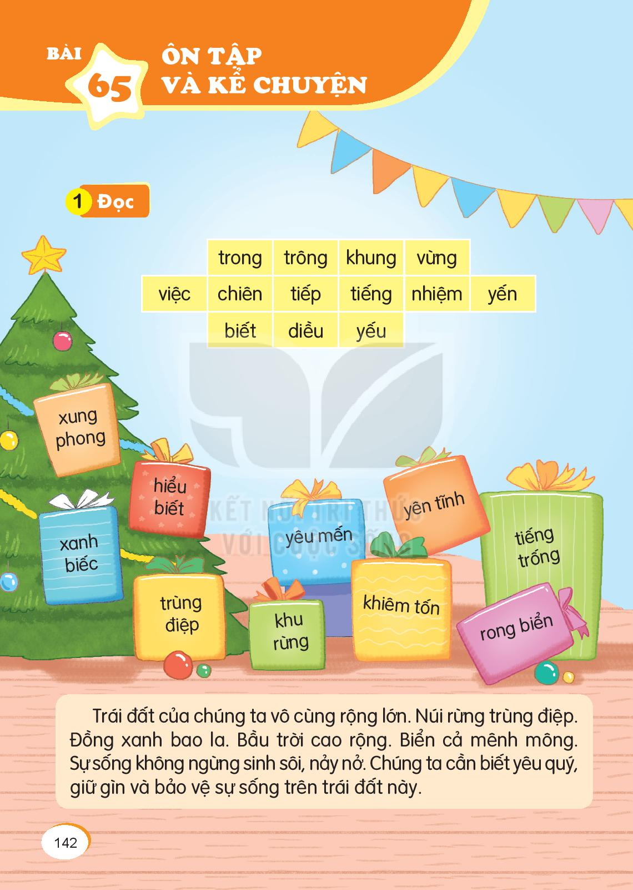

Slide 7

xung phong
hiểu biết
yêu mến
yên tĩnh
tiếng trống
khu rừng
trùng điệp
xanh biếc
khiêm tốn
rong biển

Slide 8
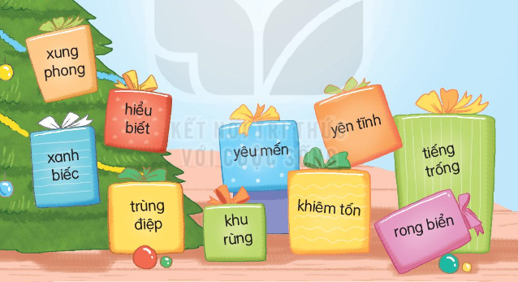

Slide 9

NGHỈ GIỮA GIỜ

Slide 10
2
Trái đất của chúng ta vô cùng lớn. Núi rừng trùng điệp. Đồng xanh bao la. Bầu trời cao rộng. Biển cả mênh mông. Sự sống không ngừng sinh sôi, nảy nở. Chúng ta cần biết yêu quý, giữ gìn và bảo vệ sự sống trên trái đất này.
ung
ung
1
3
ưng
ung
ông
4
5
ông
iên
ông
6
ông
ông
ưng
7
ung
yêu
ông

Slide 11
Trái đất của chúng ta vô cùng rộng lớn. Núi rừng trùng điệp. Đồng xanh bao la. Bầu trời cao rộng. Biển cả mênh mông. Sự sống không ngừng sinh sôi, nảy nở. Chúng ta cần biết yêu quý, giữ gìn và bảo vệ sự sống trên trái đất này.

Slide 12
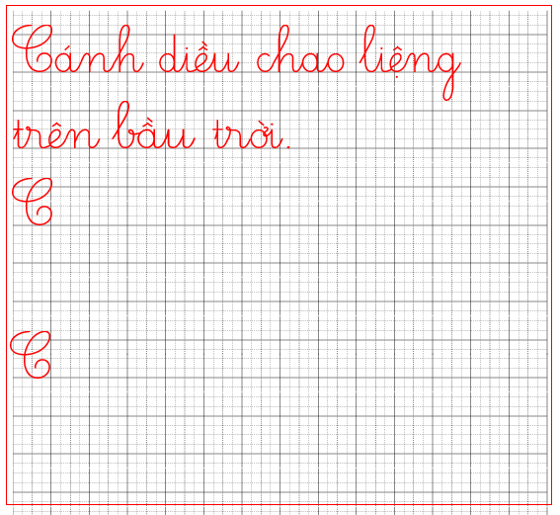
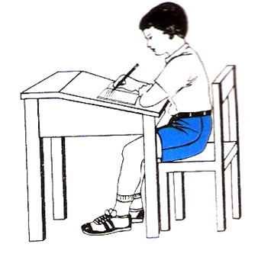
LUYỆN VIẾT VỞ

Slide 13
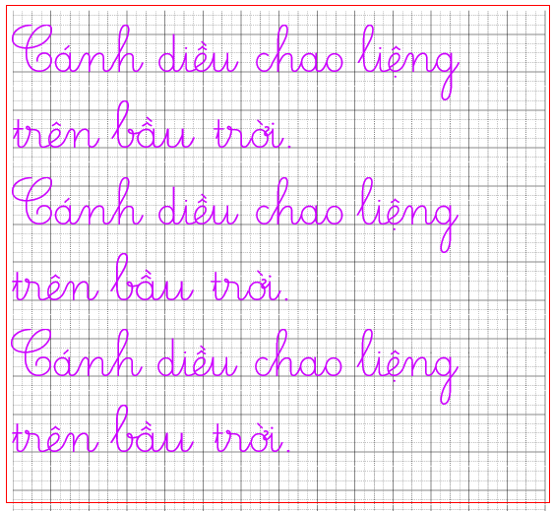
LUYỆN VIẾT VỞ

Slide 14
TIẾT 2

Slide 15
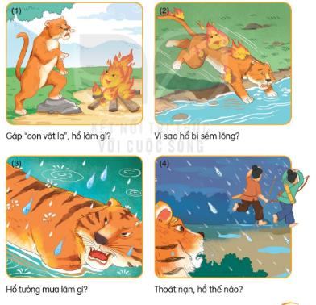

Kể chuyện
Lửa, mưa và con hổ hung hăng

Slide 16
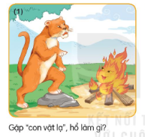

Slide 17
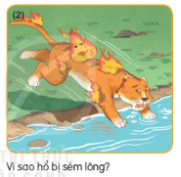

Slide 18
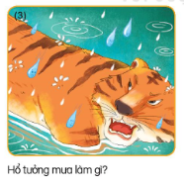

Slide 19
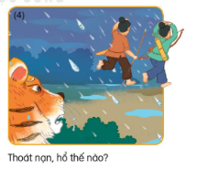

Slide 20
Kể chuyện
Lửa, mưa và con hổ hung hăng

Slide 21
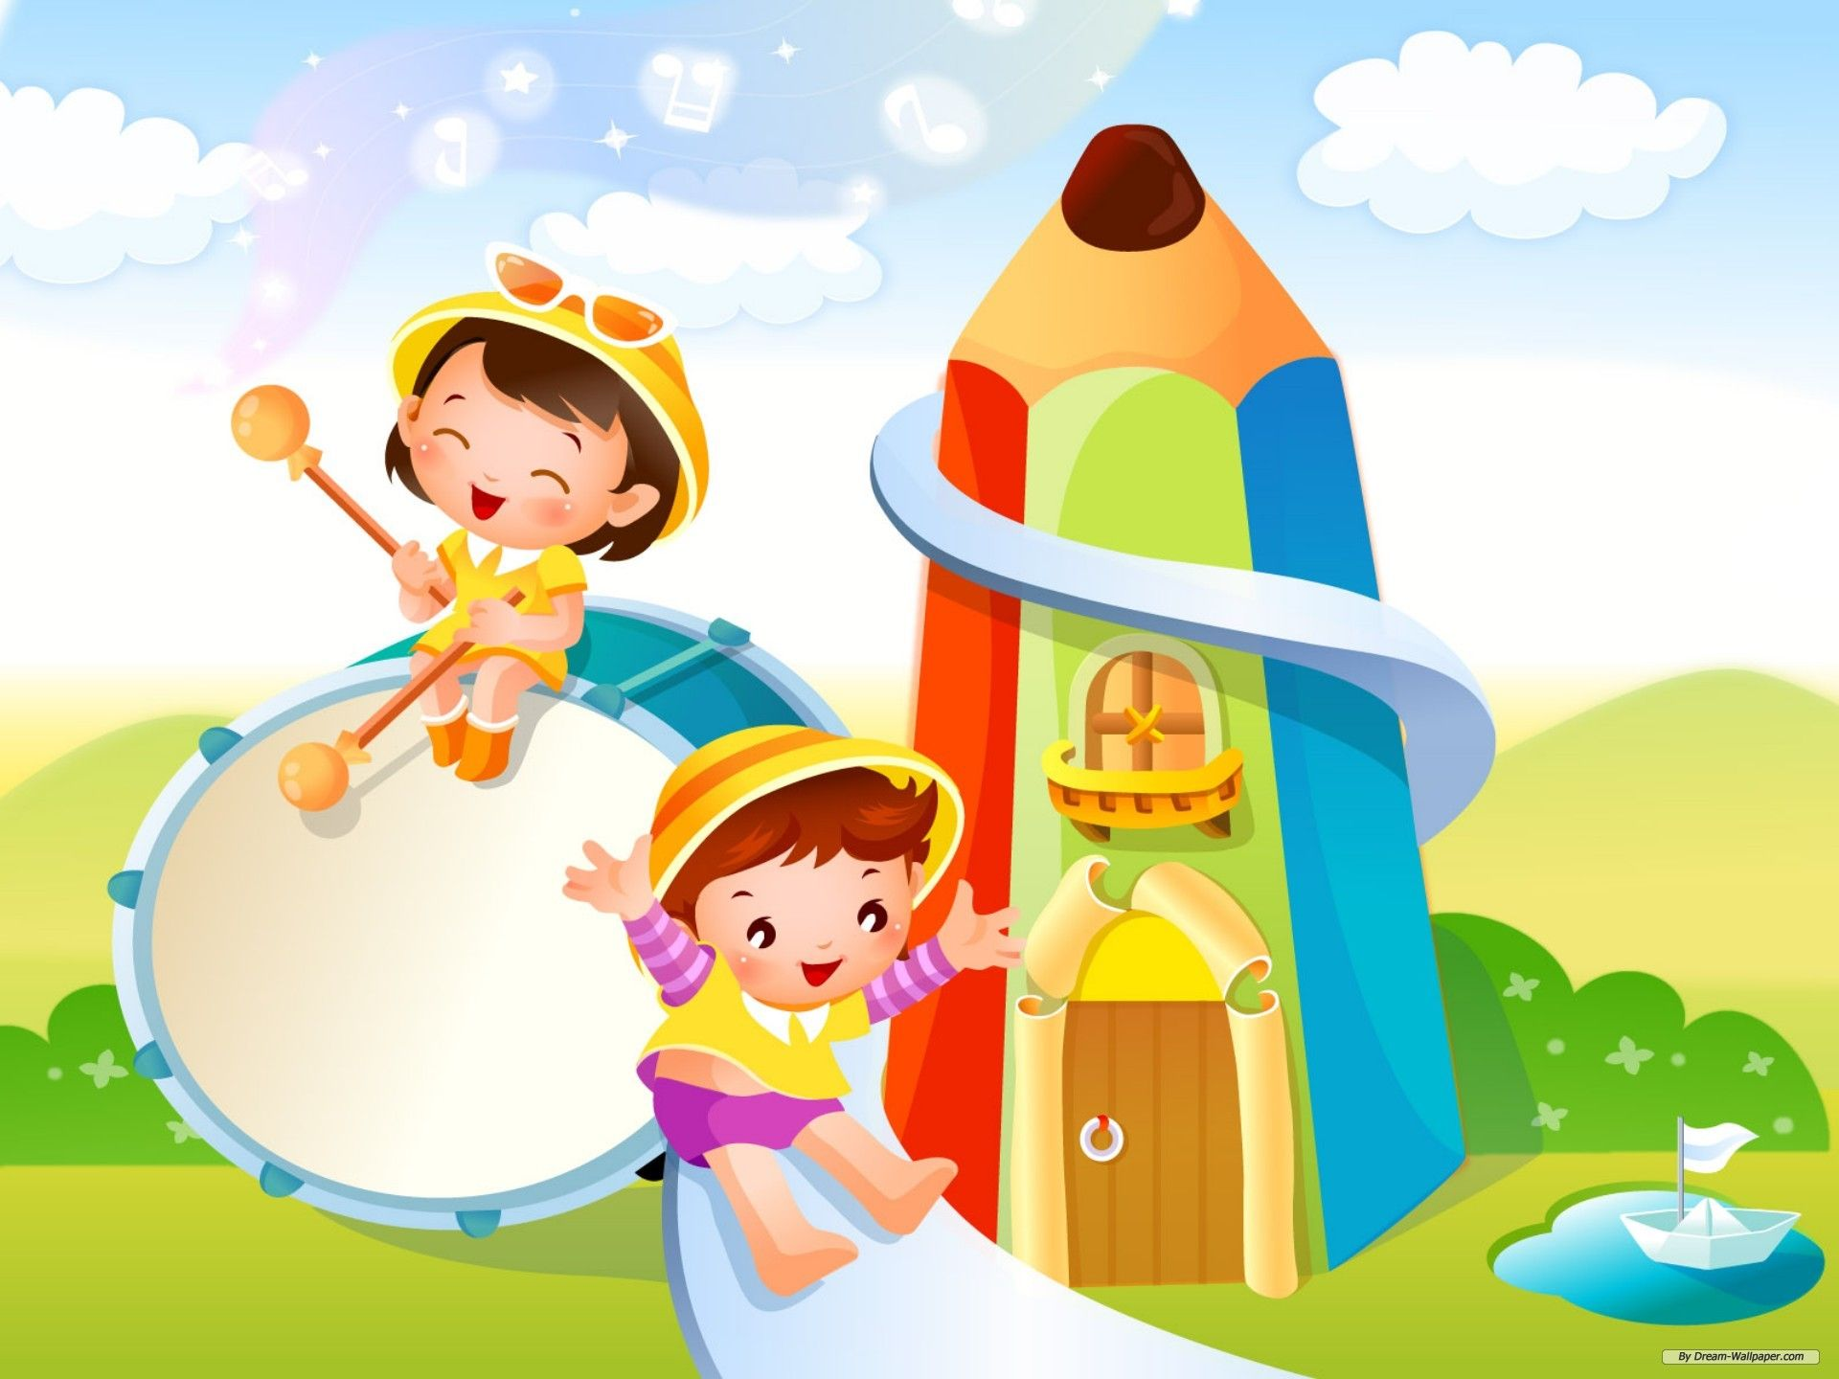
Chúc các em chăm ngoan học giỏi

